Slide 1
Лекция №3
Текстообработка, въвеждане и форматиране на текстов документ

Slide 2
Основни характеристики
Основната цел на извършването на текстообработка е да се оформи представената информация в подходящ вид, така че да е разбираема и да изразява основните идеи на автора.
Основни предимства от използавнето на компютър за извършване на текстообработка:
- Прилагат се похвати като добавяне на образи и картинки, на диаграми, контраст на цветовете, различен размер на символите и подчертаване на буквите
- Веднъж написан всеки документ може да се използва многократно цял или части от него
- Ако сгрешим на хартия документа става невалиден или нечетлив докато на компютърът можем да правим промени
- В електронен вид документите заемат много по-малко място и за секунди можем да намерим търсения документ по параметри, свързани с документа

Slide 3
Елементи на документ
СИМВОЛИ - букви, числа, знаци и др.
ДУМИТЕ образуват се от група символи, имащи смисъл. Думите се отделят помежду си чрез празен символ (интервал).
РЕД - символи, разположени на едина хоризонтална позиция.
ИЗРЕЧЕНИЕ - последователност от думи, завършващи с препинателен знак и интервал.
КОЛОНА - множество разположено в няколко реда един под друг.
АБЗАЦА(ПАРАГРАФ) състои се от изречения, които образуват самостоятелна смислова конструкция.
СТРАНИЦА - състои се от абзаци и е с размер на стандартна хартиена страница размер А4.
РАЗДЕЛ - няколко оформени страници.
ДОКУМЕНТ - състои се от страници и раздели и съдържа информацията която искаме да въведем.
ПОСТОЯННО ЗАГЛАВИЕ се отпечатва под или над всяка страница.

Slide 4
ФОРМАТИРАНЕ на документа означава оформяне на видът на всеки елемент на документа и разположението между елементите в страницата.
Етапи при Текстообработка
* Въвеждане и форматиране последователно на всеки параграф
- определяне на разстоянието между два последователни абзаца и на разстоянието между редовете на абзаца.
- подравняване спрямо лявото и дясното поле на страницата.
- задаване на отстъп спрямо полетата на страницата и на отстъп на първия ред на абзаца.
* Форматираме символите и думите в параграфа
- задаване на тип и Стил (удебелен, наклонен, нормален, подчертан) на шрифт.
- избор на размер на символът, разстоянието между символите и
цвят на символите.
- задаване на положението спрямо нормалната позиция на реда във вертикална посока.

Slide 5
* Форматиране на страница
- определяне на разстоянието между края на текста и края на листа във всички посоки.
- автоматично задаване на дължина на ред и на размер на листа за отпечатване.
- задаване на номерация на страниците и видът и.
- задаване на рамки в страниците.
Компютърни средства за текстообработка
Съвременните компютърни средства за текстообработка ни помагат да създаваме, съхраняваме, редактираме и отпечатваме писмени документи. Взаимодействието с потребителя се организира по различен начин в различните текстообработващи системи, но същината на извършваната работа, засега остава неизменна.
Microsoft Word е мощна текстообработваща програма, част от Microsoft Office, създадена от американската компания Microsoft.

Slide 6

Microsoft Office - визитка
Разработчик Microsoft
Първа версия излиза през 1990
Последна стабилна версия Office 2016
Програмни езици C++/MFC, C#/.NET
Операционна система Microsoft Windows
Езици достъпен на 35 езика
Лиценз частен, затворен софтуер
Програмен език за макроси Visual Basic for Applications
Website: http://office.microsoft.com/en-us/default.aspx

Slide 7
Microsoft Office
Microsoft Office е пакет от приложения за офиса, преднзначен за операционните системи Microsoft Windows и Mac OS X.
Версии:
* Microsoft Office 3.0 - първа създадена версия 1990
* Microsoft Office 4.0 - пуснат на пазара през 1994г.
* Microsoft Office 4.3 - последната 16-bit версия за Windows 3.x
* Microsoft Office 95 - първа 32-bit версия за Windows95
* Microsoft Office 97 - основна и много популярна версия, използвана за създаването на всички следващи
* Microsoft Office 2000 - първа поява на адаптивини менюта (командите се скриват от потребителя, когато не се използват често)
* Microsoft Office XP - пуснат 2002 за Windows XP
* Microsoft Office 2003 - Включва нови приложения: Microsoft InfoPath и OneNote. Използва икони в стила на Windows XP.
* Microsoft Office 2007 - пуснат в употреба на 30 януари 2007, с много различен интерфейс в сравнение с предните версии.
* Microsoft Office 2016 – последна стабилна версия

Slide 8
Основни приложения в пакета
Microsoft Word - текстообработваща програма
Microsoft Excel - програма за работа с електронни таблици
Microsoft Power Point - среда за създаване на презентации
Microsoft Access - програма за управление на бази от данни
Microsoft Outlook - персонален органайзер и e-mail комуникатор
Допълнителни приложения
Microsoft Visio - програма за създаване на блок-схеми и диаграми
Microsoft InfoPath - за създаване на XML-базирани формуляри
Microsoft Publisher - програма за създаване на бюлетини, поздравителни и пощенски картички, листовки и др.
Microsoft OneNote - програма за водене на работни бележки
и др.

Slide 9
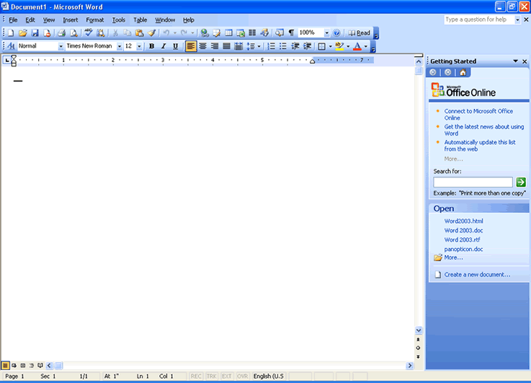
Microsoft Word XP, 2003
1
2
3
4
5
6
1 - заглавна лента (Title Bar) 2 - лента с менюта (Menu Bar)
3 - ленти с инструменти (Toolbars) 4 - размерна линия (Ruler)
5 - лист за писане (Text Area) 6 - лента на статуса (Status Bar)

Slide 10
Заглавна лента
Разполага се в най-горната част на програмния прозорец и съдържа името на дакумента, който е отворен в момента.
Лента с менюта
Разполага се обикновено непосредствено под заглавната лента и съдържа списък с функционалните менюта на програмата: File, Edit, View, Insert, Format, Tools, Table, Window и Help. Командите от менютата се избират с помощта на мишката или с клавишни комбинации.
Ленти с инструменти
Стандартни
Форматиращи
Разполагат се под менютата и съдържат бутони, които изпълняват същите команди, както включените в менютата. Ако не са показани върху екрана, лените с инструменти се изваждат от меню View > Toolbars.

Slide 11
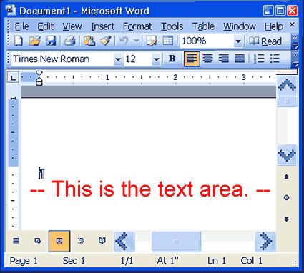
Размерна линия
Разполага се под лентите с инструменти. Тя се използва за по-добра ориентация при оразмеряването на детайлите, разположени върху документа.
Лист за писане (работна площ)
Тук се въвежда текстовия документ (обикновено с помощта на клавиатурата). Мигащата вертикална линия в горния ляв ъгъл на листа се нарича курсур. Тя е входна точка за всеки следващ въвъеден символ.

Slide 12
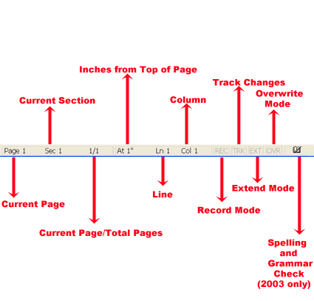
Лента на статуса
Това е пследната лента в програмния прозорец. Тя съдържа поясняваща информация за разглеждания документ:
номер на текущата страница, номер на текущия раздел, общ брой на страниците, разстояние от горния край на страницата в инчове, номер на текущите ред и колона.
В хоризонтална и вертикална посока на програмния прозорец има ленти за превъртане на документа (Sroll Bars). Чрез тях потребителят удобно се придвижва из различните части на документа.

Slide 13
Допълнителна информация и указания за работа с Word XP/2003 може да бъде намерена в интернет на адреси:
http://www.gcflearnfree.org/wordxp
http://www.baycongroup.com/word.htm
http://www.pitt.edu/~edindex/OfficeindexXP2.html
http://www.ehow.com/way_5268553_microsoft-word-xp-tutorial.html

Slide 14
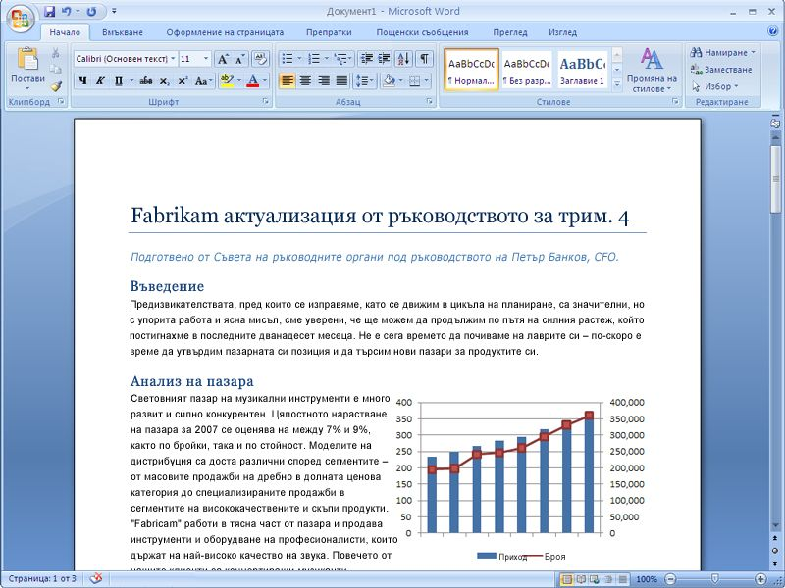
Microsoft Word 2007
“Целта на проектирането на потребителския интерфейс Fluent на Office 2007 е да се улеснят хората при намиране и използване на пълния диапазон от функции, които приложенията предоставят.”
(http://office.microsoft.com/bg-bg/word/default.aspx Страница на Word)

Slide 15
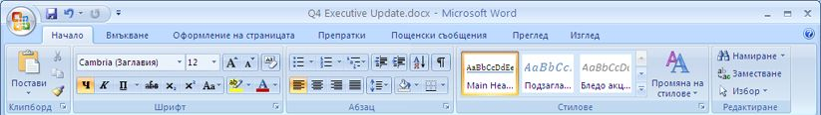
Лентата
Традиционните менюта и ленти с инструменти са заменени от лентата – устройство, което представя командите, организирани в набор от раздели. Разделите в лентата показват командите, които са най-приложими за всяка от областите на задачи в приложенията.
Например разделът "Начало" представя шрифта, абзаца и други функции за форматиране (Cut, Copy, Paste, Align, цвят на буквите, цвят за подчертаване на буквите, номериран и неномериран списък и др.) по лесен за разбиране начин. Всичко е събрано заедно и е лесно видимо за потребителя.
Тези раздели улесняват достъпа до функциите на приложението, тъй като те организират командите по начин, който съответства направо на задачите, които хората изпълняват в тези приложения.

Slide 16
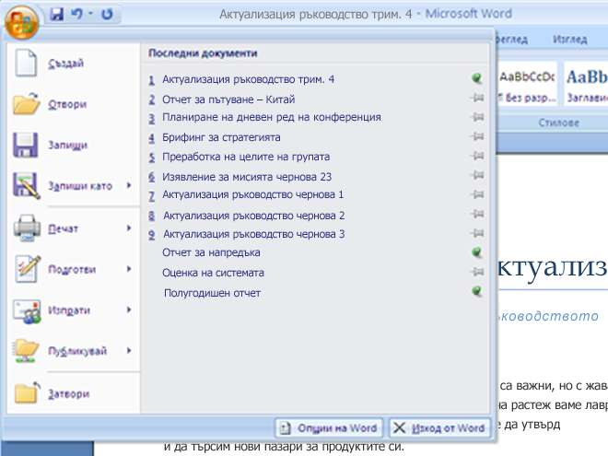
Бутонът "Microsoft Office"
Потребителският интерфейс Fluent на Office вкарва възможностите на системата в една единствена входна точка: бутонът "Microsoft Office". Това предлага две основни предимства. Първо, той помага на потребителите да намират тези полезни функции. Второ, той опростява изграждането на документите, позволявайки върху лентата да се съсредоточат всички инструменти за създаването му.

Slide 17
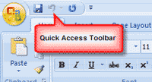
Лента за бърз достъп
В тази лента са разположени команди, които потребителят иска да бъдат винаги бързо достъпни (запиши, отмени и повтори).
Тя се разполага над или под лентата с инструментите, необходими за създаване на документ. Към тях лесно могат да се добавят нови команди от лентата или от бутона “Microsoft Office”. Съответната команда се посочва с десния бутон на мишката и се избира Add to Quick Access Toolbar.
Визуализация на живо
Визуализацията на живо е нова технология, която показва резултатите от прилагането на промяна в редактирането или форматирането, когато потребителят премести показалеца над опциите, представени в галерия. Това опростява процеса на оформление и позволява потребителите да създават отлични резултати с по-малко време и усилия.

Slide 18
Нов файлов формат
Новият отворен XML формат “.docx” на Word 2007 е компресиран и сегментиран файлов формат, който предлага значително намаление в размера на файла и дава възможност повредените файлове лесно да бъдат възстановени.
Потребителите на Word 2000-2003 трябва да инсталират безплатната добавка "Microsoft Office Compatibility Pack” към своя офис пакет, за да могат да отварят и обработват текстови документи в този файлов формат. От своя страна Word 2007 може да работи без проблеми със стария формат “.doc”, използван в Word 97-2003.
Допълнителна информация и указания за работа с Word 2007 може да бъде намерена в интернет на адреси:
http://www.word07.com/
http://www.fgcu.edu/support/office2007/Word/index.asp
http://www.softwaretrainingtutorials.com/word-2007.php
http://inpics.net/tutorials/word2007/basics.html

Slide 19
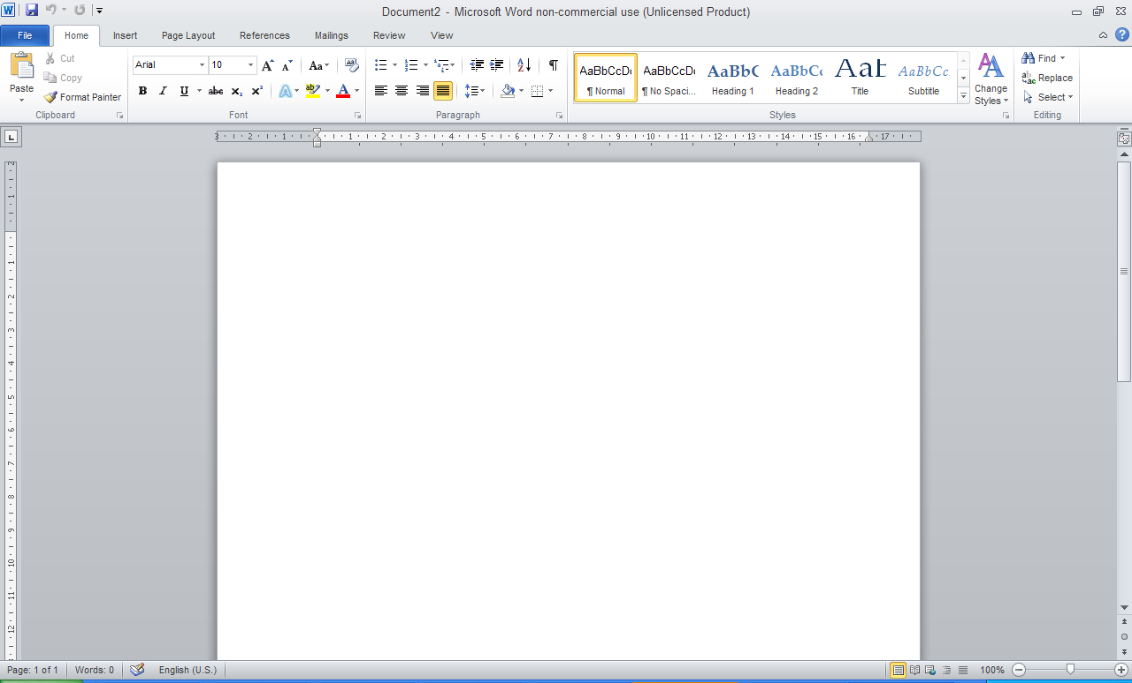
Microsoft Word 2010
Дизайнът на интерфейса е на базата на MS Word 2007. Отделните функции и тук са подредени в набор от раздели, но единствената входна точка от Word 2007 е заменена с раздел File.

Slide 20
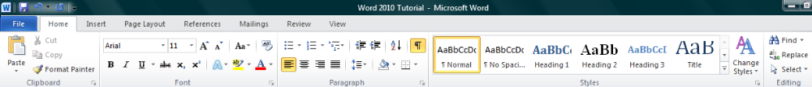
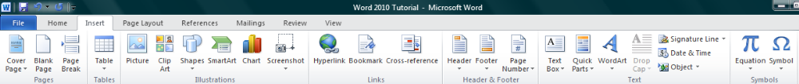
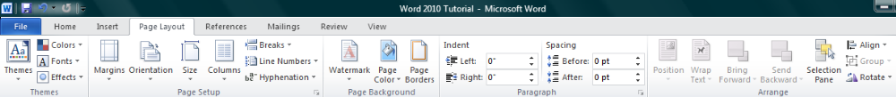
Раздели от команди
Раздел HOME съдържа най-често използваните команди, които са свързани предимно с форматирането на текста и оформянето на параграфите в документа.
Раздел INSERT команди, които са свързани с добавянето на допълнителни елементи към основния текст в документа като изображения, таблици, графики, формули, символи и повтарящи се текстове в долния и горния край на листа (Header & Footer) и др.
Раздел PAGE LAYOUT команди, които са свързани с оформянето на цялостния външен вид на документа като задаване размер на белите полета на страницата, нейния размер и ориентация, функция за разделяне на текста в колони, функция за задаване на фон на страницата и за поставяне на воден знак, функция за задаване на разстояния между отделните редове и др.

Slide 21
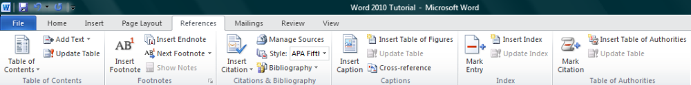
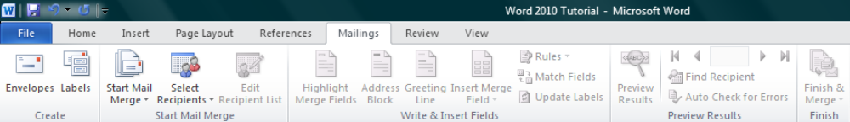
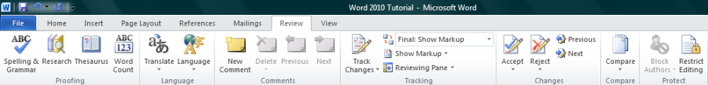
Раздели от команди
Раздел REFERNCES съдържа команди, които се използват при създаване на съдържание или списък с използвана литература за книга или публикация.
Раздел MAILINGS съдържа команди, подпомагащи водене на кореспонденция като оформяне на пликове и етикети, писане и оформяне на писма.
Раздел REVIEW съдържа команди, необходими за проверка за правописни грешки. Тук има функционалност и за водене на бележки и за извършване на корекции в документ, създаден от друг потребител.

Slide 22
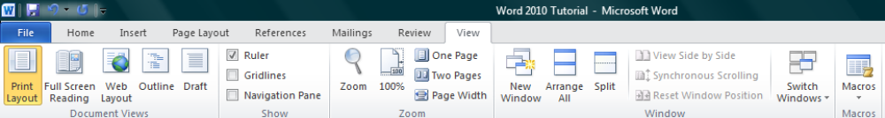

Раздели от команди
Раздел VIEW съдържа команди за промяна в показвания изглед на документа при работа с него, за добавяне на размерни линии и мрежа върху страницата ила за увеличаване и за намаляване на размера на страницата.
Лента за бърз достъп
Лентата за бърз достъп е разпалажена над разделите с команди. В нея се включват често използвани команди като запис, Redo и Undo. Тук също може да се добавят нови команди, както в Word 2007.

Slide 23
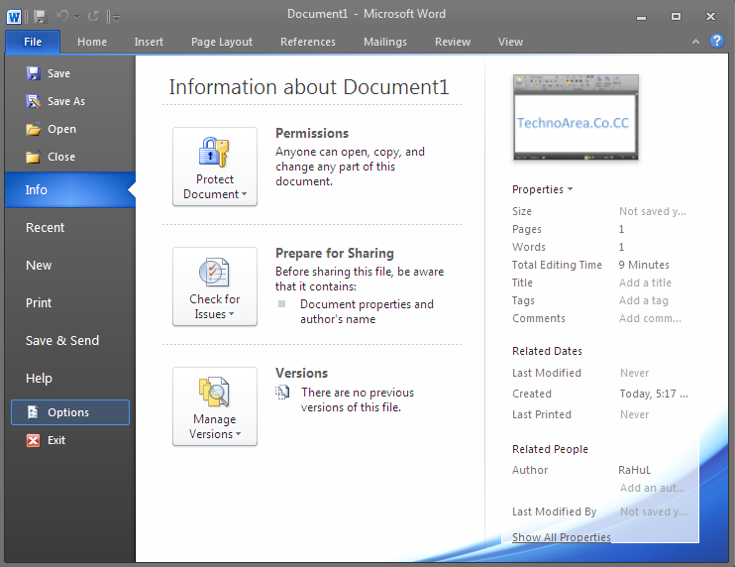
Раздел FILE съдържа основни действия за работа с документа като запис, отваряне, затваряне, принтиране и изход от програмата. Тук се получава иформация и за документа като цяло: размер, създател, права за ползване и др.

Slide 24
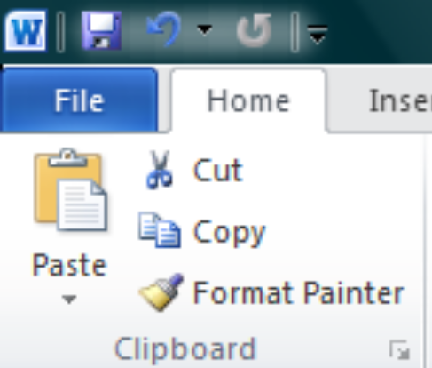
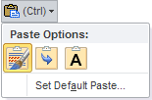
Основна функционалност на Word 2010
Копиране и преместване на текст
Първо е необходимо съответният текст да бъде маркиран. След това от раздел Home се избира съответна каманда Copy (копиране) или Cut (изрязване).
За преместването на текста е необходимо да се отиде на съответната позиция в документа и да се избере команда Paste.
В този офис командата Paste е с множество възможни функционалности:
Преместване със запазване на форматирането на оригиналния текст.
Преместване с промяна на форматирането на оригиналния текст, така че да използва формата на заобикалящия го текст.
Преместване с премахване на форматирането на оригиналния текст.

Slide 25
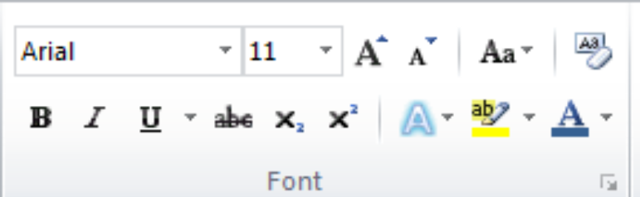
Форматиране на текст
Необходимите команди са в раздел Home.
Задаване на вид и размер на шрифта.
Удебеляване на шрифта, подчертаване на текста или превръщането му в наклонен.
Определяне на цвета на бувите или задаване на цветен фон за редевете (подчертаване на текста).
Увеличаване или намаляване на размера на буквите и промяна на техния вид (напр. само малки букви, само големи букви или начална главна и малки следващи букви.)
Добавяне на сцециален ефект като сянка или отблясък.
Премахване на форматирането.

Slide 26
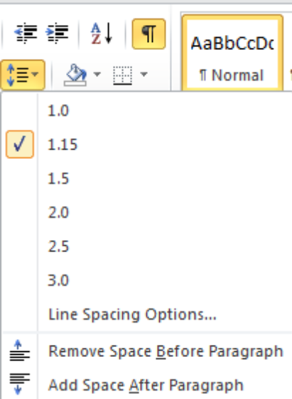
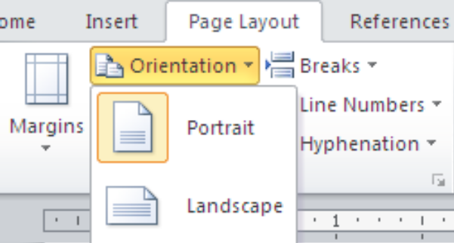
Форматиране на документ
● Поставяне на разстояние между редовете (Line Spacing)
Необходимите команди са в раздел Home в частта Paragraph.
Отварящото се меню дава възможност за избор между няколко служебни настройки или за задаване на потребителски избрана стойност.
● Определяне на ориентацията на страниците в документ (Page Orientation)
Необходимите команди са в раздел Page Layout в частта Page Setup.
Има два възможни варианта:
Portrait – вертикално разположение
Landscape – хоризонтално разположение

Slide 27
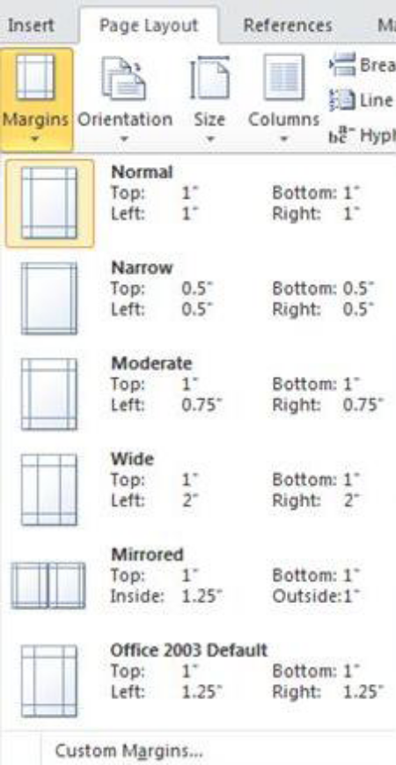
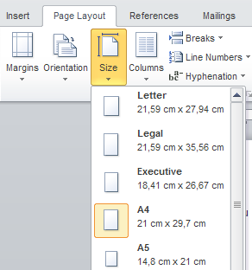
● Задаване на размер на белите полета в страница от документ
Необходимите команди са в раздел Page Layout в частта Page Setup.
Отварящото се меню дава възможност за избор между няколко служебни настройки или за задаване на потребителски избрана стойност.
Забележка: Повечето принтери изискват минимална ширина на полетата и ако се зададат прекалино тесни полета Word ще изведе съобщение, че част от съдържанието на страницата е извън принтируемата площ на принтера.
● Задаване на размер на страница от документ
Необходимите команди са в раздел Page Layout в частта Page Setup.
Отварящото се меню дава възможност за избор между множество служебни настройки или за задаване на потребителски избрана стойност.

Slide 28
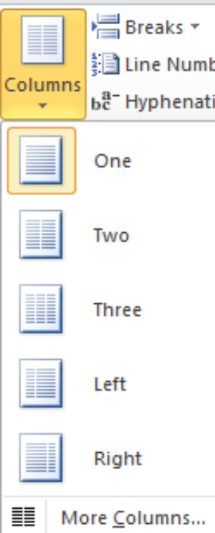
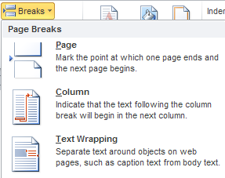
● Разделяне на текста в страницата на колони (Columns)
Необходимите команди са в раздел Page Layout в частта Page Setup.
Отварящото се меню дава възможност за избор между различни служебни настройки.
● Добавяне на прекъсвания (Breaks) в документа
Необходимите команди са в раздел Page Layout в частта Page Setup.
Отварящото се меню дава възможност за избор между различни видове прекъсвания.

Slide 29

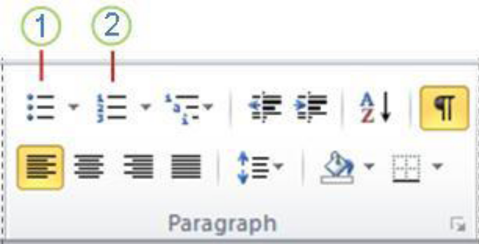
● Подравняване на текст в абзац
Необходимите команди са в раздел Home в частта Paragraph.
Вариантите за избор са съответно – в ляво, в средата, в дясно и подравнен и от двете стран.
● Създаване на списък
Необходимите команди са в раздел Home в частта Paragraph.
Вариантите за избор са съответно:
1 – неномериран списък
2 – номериран списък.
След избор на вида на списък се отварят менюта с варианти за избор на маркиращите символи за отделните опции в списъка (символи или цифри съответно).

Slide 30
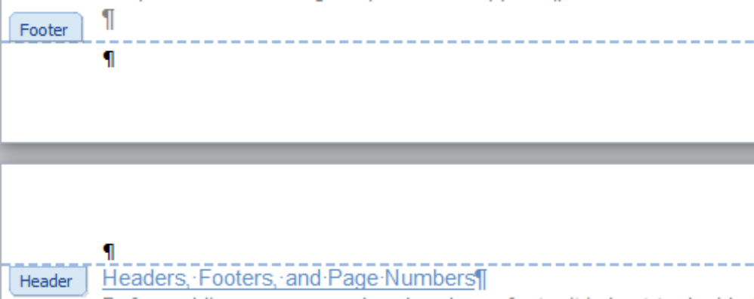

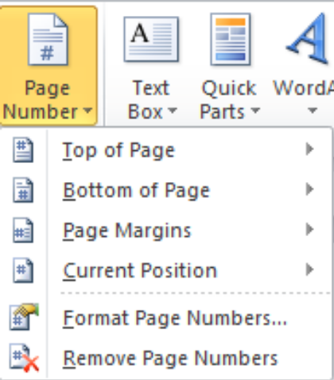
● Добавяне на повтарящ се текст в горната или долната част на страницата (Header & Footer)
Необходимите команди са в раздел Insert в частта Header & Footer.
Отварящите се менюта дава възможност за избор между различни шаблони за формата на включвания текст. От същия раздел може да се добави и номерация на страниците (Page Number).
За целта е необходимо от отварящото се меню да се избере къде върху страницата да се разположи номерацията и как да изглежда тя.
Повтарящи се текстове могат да се добавят и като просто се кликне два пъти с левия бутон на мишката в съответната част на страницата.

Slide 31
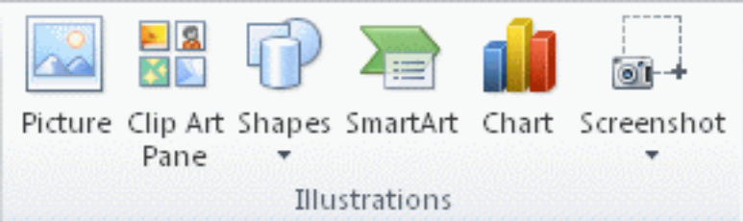
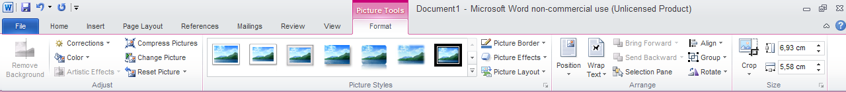
● Добавяне на изображение към текстов документ
Необходимите команди са в раздел Insert в частта Illustrations.
В документа могат да се включат Clip Art изображения (чрез избор от наличната галерия), да се вземат изображения от Интернет страници (чрез влачене на изображението от web страницата към текстовия документ) или чрез посочване на неговото местонахождение върху хард диска на компютъра.
След включване на изображението в документа се отваря нов раздел Picture Tools, съдържащ всички необходими настройки за него (задаване на външен вид, размер и подравняване спрямо другите обекти в страницата и спрямо текста).

Slide 32
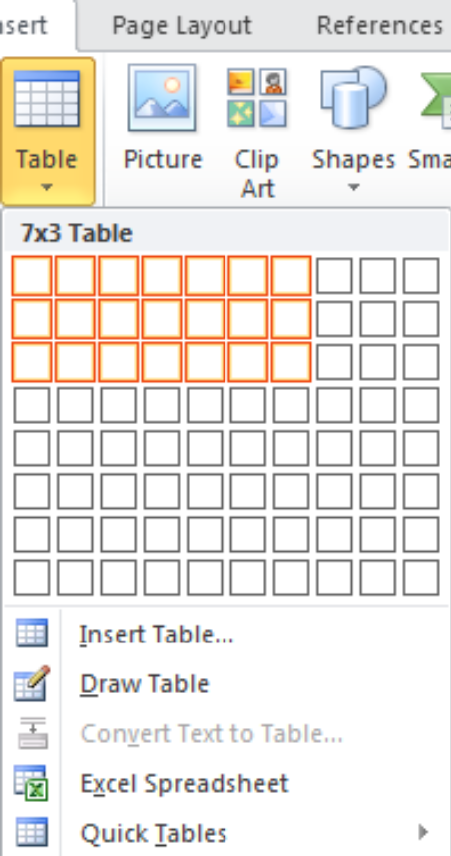
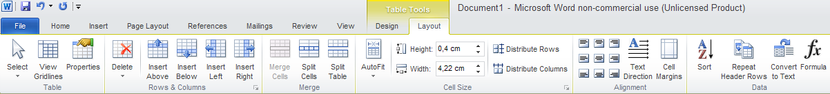
● Добавяне на таблица към текстов документ
Необходимите команди са в раздел Insert в частта Tables.
След избор на брой редове и колони за таблицата от падащото меню, се отваря нова лента Table Tools с две части Design и Layout. В този раздел се намират всички необходими настройки за оформяне на външния вид на таблицата (добавяне и триене на редове и колони – insert & delete, сливане и разделяне на клетки и редове - merge, подравняване на текста хоризонтално и вертикално спрямо редовете и колоните в таблицата - align) и т.н.

Slide 33
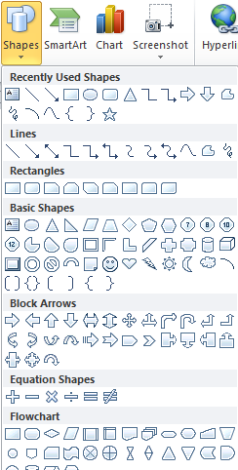
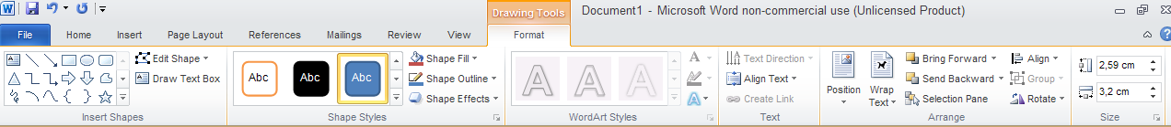
● Добавяне на графика към текстов документ
Необходимите команди са в раздел Insert в частта Illustrations.
След избор на форма от многото възможности, предоставени в падащото меню, се отваря нова лента Drawing Tools. В този раздел се намират всички необходими настройки за оформяне на външния вид на графиката (вмъкване на разнообразни геометрични форми, редакция на линиите изграждащи формите, добавяне на текстово поле, задаване на стил на формите и подравняването им спрямо текста в страницата, групиране, определяне на реда на наслагване на графичните обекти един спрямо друг и спрямо текста).

Slide 34
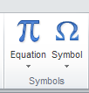
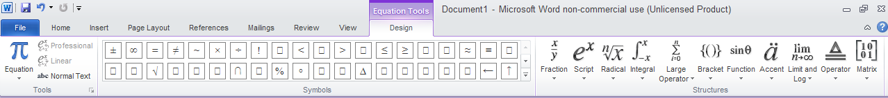
● Добавяне на формула към текстов документ
Необходимите команди са в раздел Insert в частта Symbols.
Отварящото се меню дава многото възможности за добавяне на предварително подготвени шаблонни формули или за създаване на нова формула. При избор на нова формула се отваря нова лента Equation Tools. В този раздел се намират всички необходими настройки за оформяне на външния вид на формулата:
Symbols – набор от често използвани символи
Structures – различни структури за създаване на формули като дроби, корени, интеграли, суми, матрици и др.

Slide 35




Подравняване на абзац спрямо белите полета в листа
Подравняването на абзац в текстов документ става с помощта на размерната линия:
Горният триъгълник задава отместването на първия ред от абзац в текста.
Долният триъгълник задава отместването на всички редове освен първия от абзац в текста.
Долният праваъгалник мести и двата леви триъгълника едновременно като ги поставя в една и съща позиция.
Долният десен триъгълник задава отместването спрямо дясното бяло боле на страницата на редовете в абзаца.

Slide 36
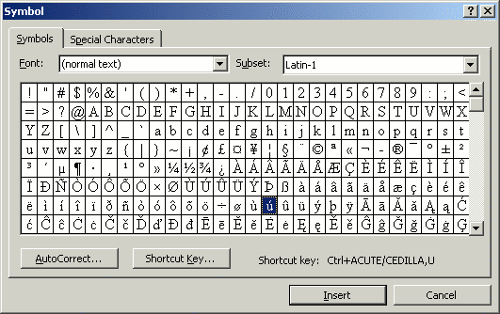
Вмъкване на символи
1. Отваря се раздел с команди Insert и се избира Symbols.
2. Отваря се прозорец, от който може да се избере желания символ или знак:
3. Натиска се бутон Insert толкова пъти колкото символа от избрания вид са ни нужни.
4. Затваря се прозореца със символи.

Slide 37
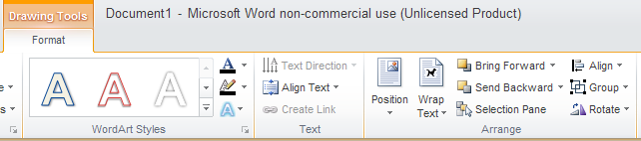
Групиране на обектите
Ако документът съдържа повече от една графична форма, може да възникне необходимост те да се обединят в една група. Това би позволило те да се преместват или преоразмеряват едновременно. Тази операция се нарича групиране (Group).
Тя е достъпна в раздел Drawing Tools от частта Arrange:
За извършване на групиране първо се маркират (селектират) всички обекти с показалеца на мишката. След това от меню Group се избира команда Group. За разгрупиране на обектите, т.е. за разделянето им отново на единицни обекти, се избира команда Ungroup от същото меню.

Slide 38
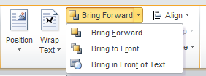
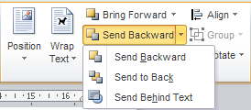
Подреждане на обекти върху екрана
Подреждането е необходимо, когато обектите се препокриват помежду си или с текста на документа и трябва да се определи кой да е покриващия и кой да е покрития обект.
Необходимите менюта за подреждане на обектите са в раздел Drawing Tools от частта Arrange.
При подреждане първо се избира някои от обектите. След това от подходящото меню се избира необходимата опция.

Slide 39
Често използвани клавишни комбинации в Word 2010
Ctrl+N Отваряне на нова страница
Ctrl+O Отваряне на документ
Ctrl+W Затваряне на документ
Ctrl+S Запис на документ
Ctrl+P Разпечатване на документ
Ctrl+Z Отмяна на последното извършено действие
Ctrl+C Копиране на маркиран текст
Ctrl+X Изрязване на маркиран текст
Ctrl+V Поставяне на копиран/изрязан текст
Ctrl+B Удебеляване на маркиран текст
Ctrl+I Превръщане в наклонен на маркиран текст
Ctrl+U Подчертаване на маркиран текст
Alt+F4 Затваряне на Word

Slide 40
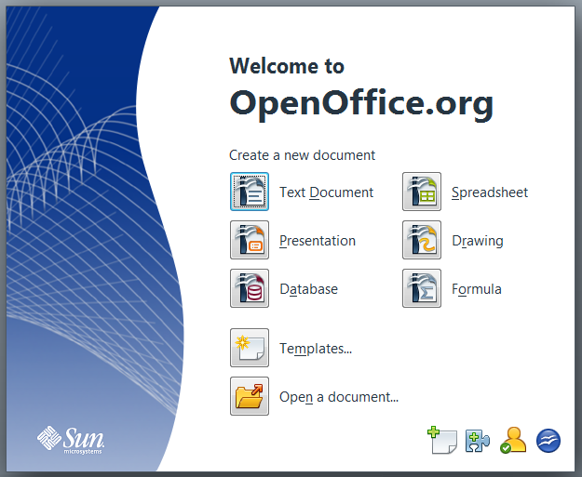
OpenOffice.org

Slide 41

OpenOffice.org - визитка
Разработчици Sun Microsystems/свободно софтуерно общество
Първа версия излиза през октомври 2001
Последна стабилна версия 3.4 Beta 1 / 12 април 2011
Програмни езици C++, Java
Операционна система платформонезависим
Езици достъпен на 18 езика
Лиценз GNU Lesser General Public License 3.0
Програмен език за макроси OpenOffice.org Basic
Website: www.openoffice.org

Slide 42
OpenOffice.org - основни характеристики
OpenOffice.org е офис пакет, който се разпространява като софтуер с отворен код и свободен софтуер. Има версии за различни компютърни платформи, включително Microsoft Windows, Linux, Mac и Solaris. Някои от допълнителните му функциите са писани на Java, пак с цел платформена независимост. Сред основните цели на продукта е да върши това, което върши Microsoft Office, и да се конкурира с него.
OpenOffice.org е отворен, тоест, достъпен е и неговият изходен код и всеки може да си го компилира с друг компилатор или други опции. Една от интересните възможности на пакета е да работи без инсталиране, което позволява да се стартира например от флаш-памет.
Несъмнено предимство на пакета, от финансова гледна точка, е неговата нулева цена. Единственото в което пакетът наистина губи от Microsoft Office е бързодействието. Това е данък за идеалната кросплатформеност и възможността за портативно използване.

Slide 43
Сравнение между OpenOffice.org (OOo)
и Microsoft Office (MSO)
функционалност
ООо
MSO
Текстов редактор
Writer
Word
Електронна таблица
Calc
Excel
Векторна графика
Draw
няма
Презентации
Impress
Power Point
Бази данни
Base
Access
Математ. редактор
Math
Equation Editor
Органайзер
няма
Outlook
Операционна система
Windows, Linux, Mac, Solaris
Windows
xml, pdf, html, flash, doc (не всички версии)
doc, html, pdf (чрез PDF Writer), docx (в 2007)
Файлови формати

Slide 44
Програмни приложения в пакета
OpenOffice.org Writer - текстов редактор
OpenOffice.org Calc - приложение за електронни таблици
OpenOffice.org Draw - редактор за векторна графика с функционалност, подобна на ранните версии на CorelDRAW
OpenOffice.org Impress - программа за презентации
OpenOffice.org Base - механизъм за обработване на външни БД, плюс вградена СУБД HSQLDB
OpenOffice.org Math - редактор на формули

Slide 45
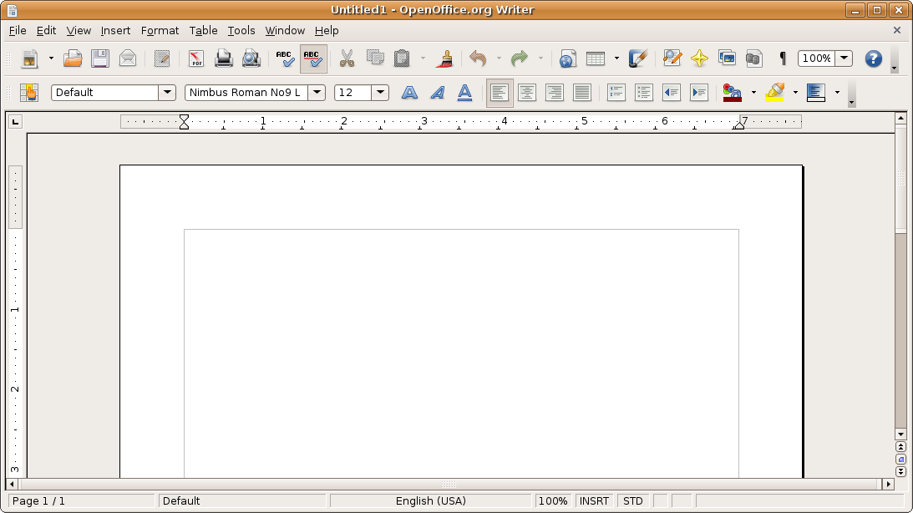
OpenOffice.org Writer
Това е текстообработващата програма в пакета. Нейният потребителски интерфейс наподобява силно MS Word.

Slide 46
Общата функционалност на OpenOffice.org е много подобна на тази на Microsoft Office.
Създаване на нов документ:
File > New > Text Document или Tamplates and Documents
Записване на документ:
File > Save или Save As
Отваряне на документ:
File > Open
Отрязване на текст:
Edit > Cut или Ctrl+X
Копиране на текст:
Edit > Copy или Ctrl+C
Прилепване на текст към документ:
Edit > Paste или Ctrl+V
Допълнителна информация и указания за работа с OpenOffice.org може да бъде намерена в интернет на адреси:
http://documentation.openoffice.org/manuals/
http://www.tutorialsforopenoffice.org/

Slide 47
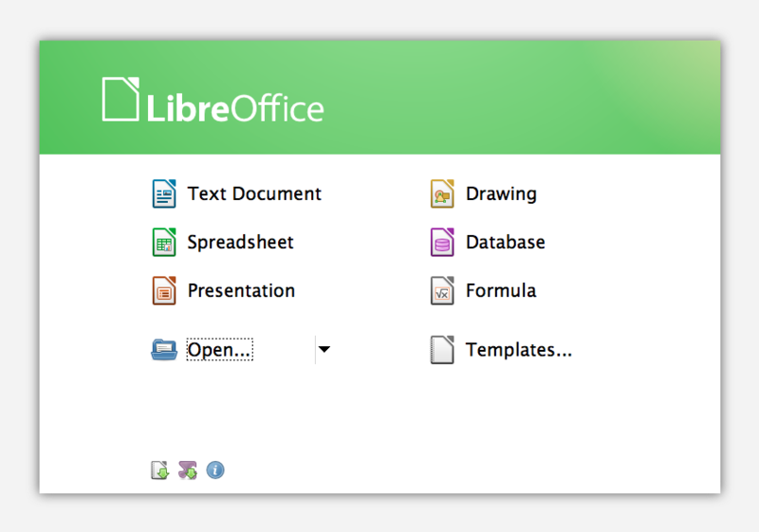
Libra Office

Slide 48
Перез 2010г. организацията The Document Foundation започва разработката на нов офис, наречен Libra Office. Той се основава на OpenOffice.org и също е безплатен и с отворен код.
Създателите на The Document Foundation са се опасявали, че Оракъл, който е придобил компанията, разработваща OpenOffice.org през 2010г., ще го направи с лиценз и несвободен за ползване. Поради тази причина те създават нов офис, в който са изгладени част от проблемите на ОО.org и е повишена неговата работоспособност. Това прави офисът много популярен.
Сайтът за сваляне на офиса е:
http://www.libreoffice.org/
За периода май 2011 – май 2015, Libra Office е бил свален 120 милиона пъти.
Последната сатабилна версия е 5.4.2, която е представена на потребителите на 5 октомври 2017 г.

Slide 49
Лекция №3
КРАЙ

